Slide 1
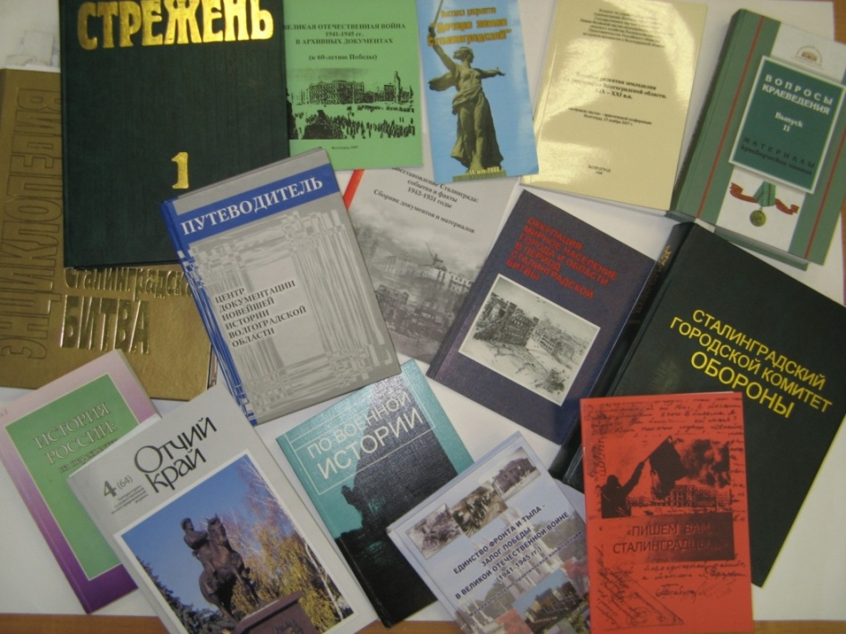
О подготовке к изданию сборников документов государственного казенного учреждения Волгоградской области «Центр документации новейшей истории Волгоградской области»
Л.И. Будченко
директор ГКУВО «Центр документации
новейшей истории Волгоградской области»,
кандидат юридических наук

Slide 2
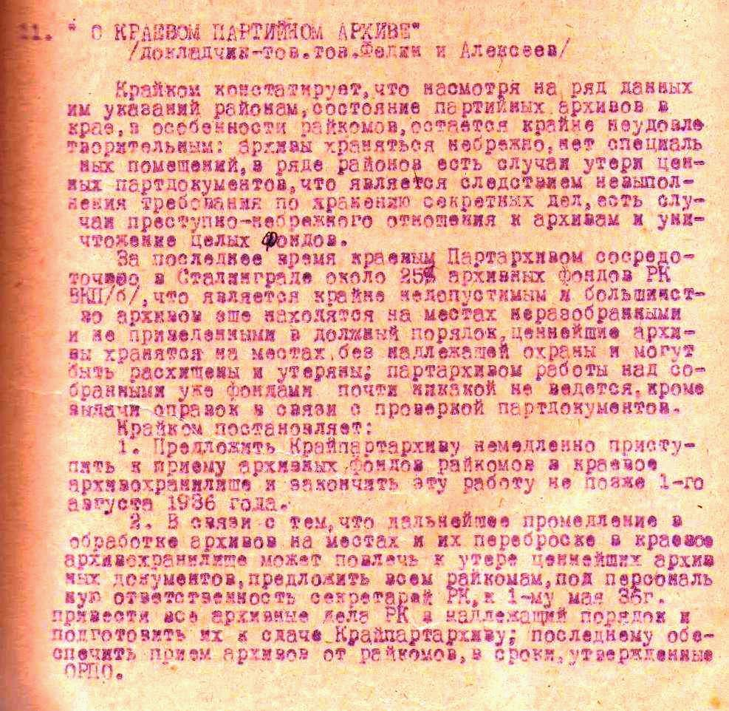
2020 год - 85-летие архива
В мае 1935 года Сталинградский краевой комитет партии принял решение организовать партийный архив и поручить ему собрать и обработать документальные материалы по истории Октябрьской революции, гражданской войны и по истории компартии.
Постановление бюро Нижне-Волжского Крайкома ВКП(б)
Протокол № 172 от 28 декабря 1935 г. § 11
о подготовке и пердаче документов из райкомов в краевой партархив. / ЦДНИВО Ф. 113. Оп. 1. Д. 14. Л. 84.

Slide 3
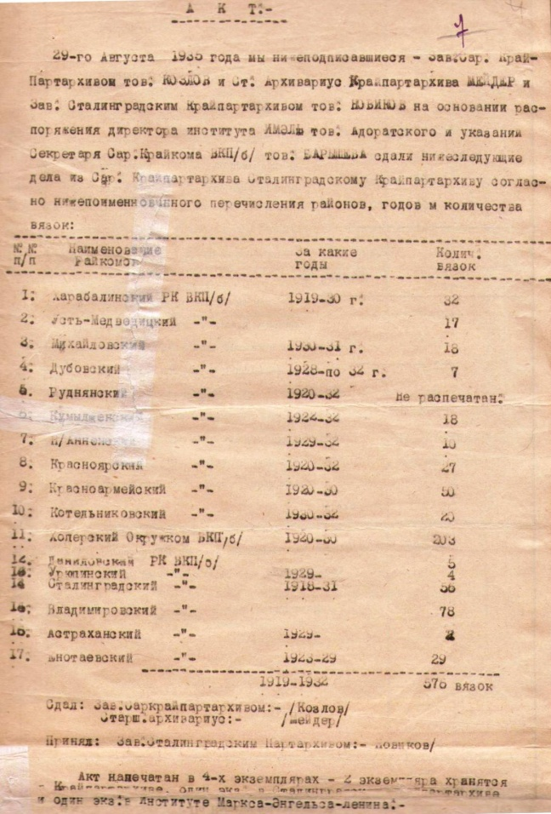
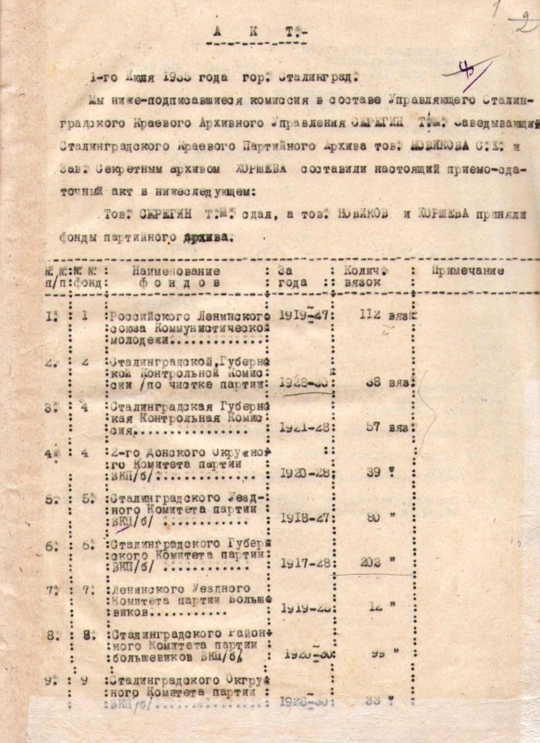
В течение первых двух лет существования партархива на хранение поступил большой объем документов из Сталинграда, Астрахани, Саратова.
Акт приема-передачи документов от 1 июля 1935 г.
/ ЦДНИВО. Ф. 172. Оп. 1. Д. 3. Л. 1.
Акт приема-передачи документов из Саратова от 29 августа 1935 г.
/ ЦДНИВО. Ф. 172. Оп. 1. Д. 3. Л. 3.

Slide 4
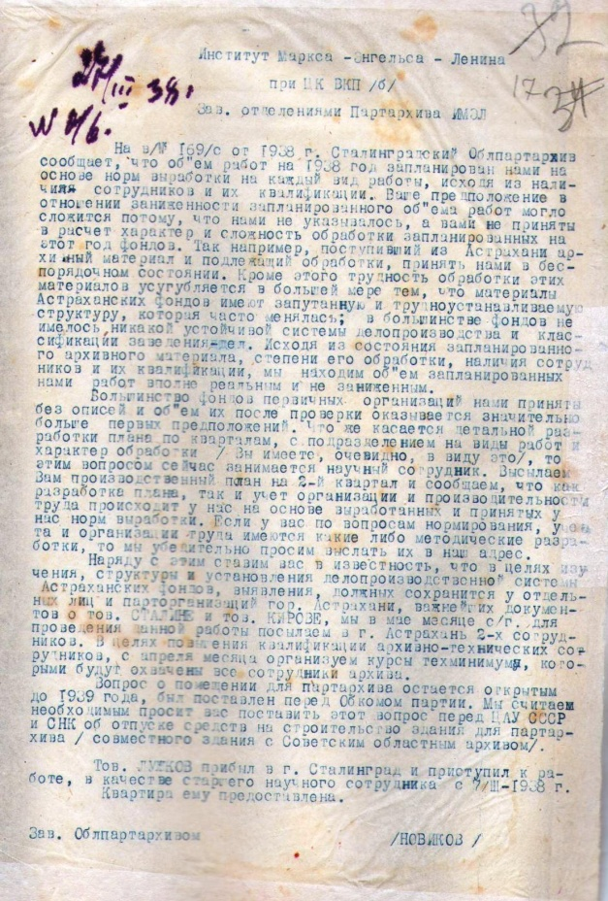
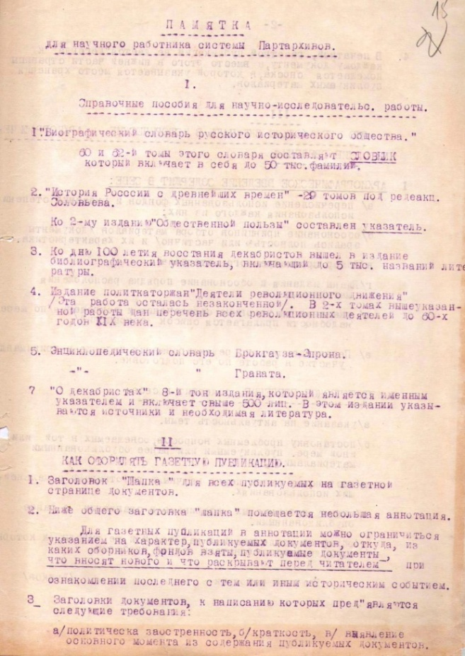
Публикационной работой занимался сотрудник, присланный из института Маркса-Энгельса-Ленина (ИМЭЛ) при ЦК ВКП(б) .
Сообщения заведующего Сталинградским областным партархивом Новикова в институт Маркса-Энгельса-Ленина (ИМЭЛ) при ЦК ВКП(б) о работе партархива . 1938 г.
/ ЦДНИВО. Ф. 172. Оп. 1. Д. 14. Л. 17
Памятка для научного работника системы партархивов. 1938 г.
/ ЦДНИВО. Ф. 172. Оп. 1. Д. 15. Л. 15.

Slide 5
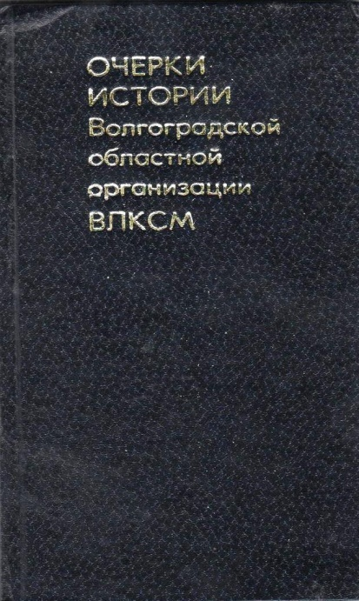
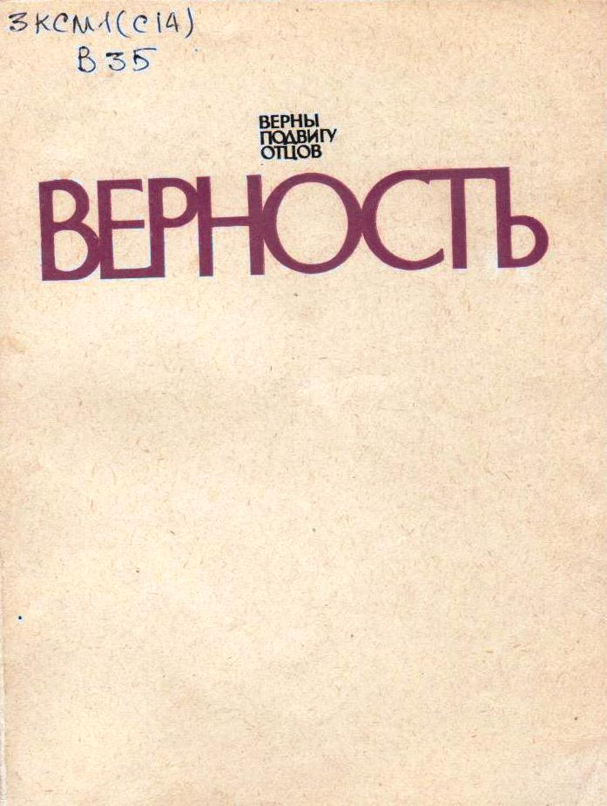
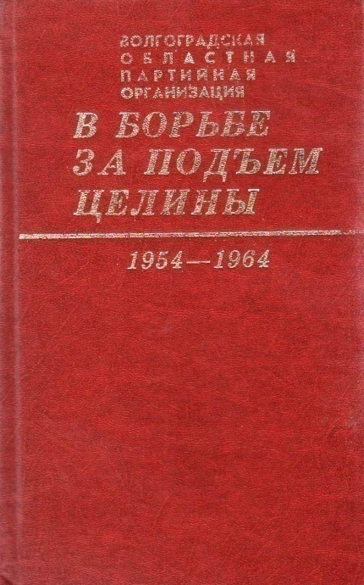
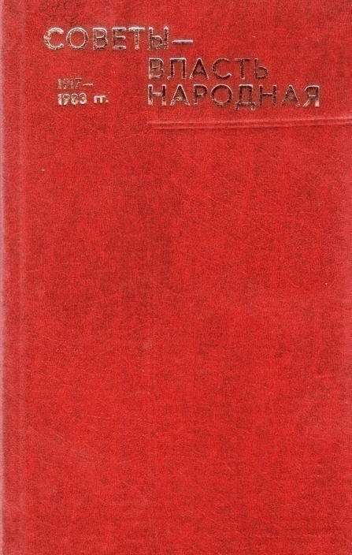
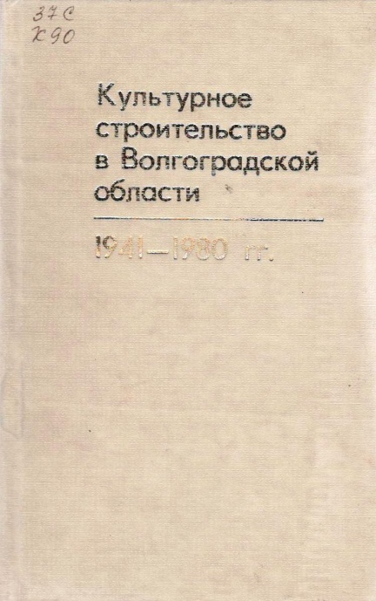
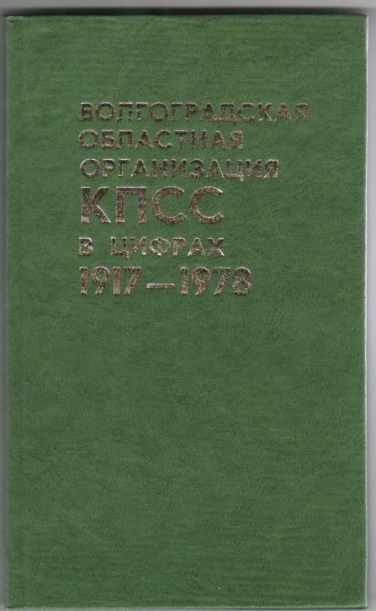
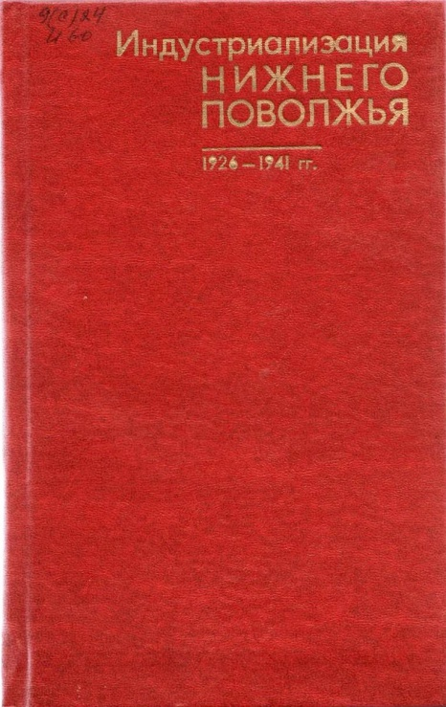
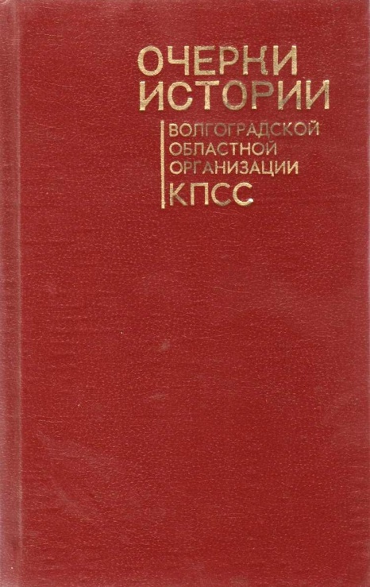
За 1976-1980 годы по документам архива было издано 223 книги

Slide 6
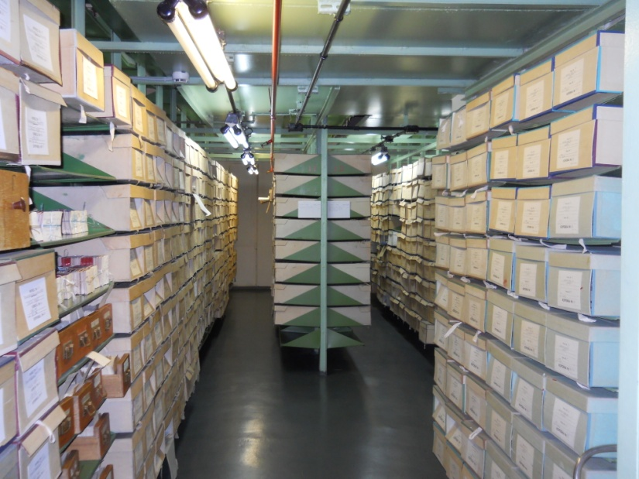
В 1991 году архив едва не прекратил свое существование. Тогда, в соответствии с распоряжением ЦК КПСС должны были быть уничтожены все кадровые дела коммунистов, документы государственных, хозяйственных и общественных органов, учреждений и предприятий. И если бы коллектив архива не отказался уничтожить документы, мы потеряли бы огромный пласт информации по новейшей истории нашего края.

Slide 7
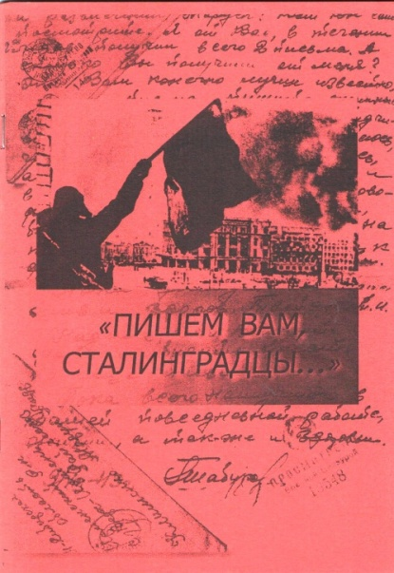
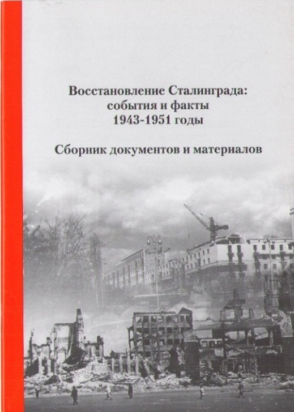
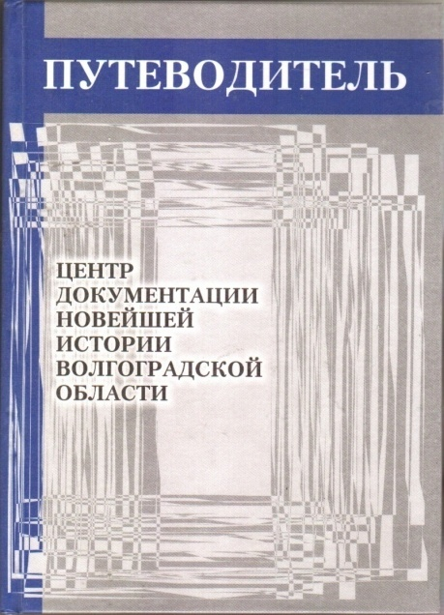
В 2005-2008 годы архивом изданы сборники документов: «Пишем Вам, сталинградцы» (Фронтовые письма), «Восстановление Сталинграда: события и факты. 1943-1951 гг.», «Оккупация. Мирное население города и области в период Сталинградской битвы», «Путеводитель ГУ ЦДНИВО».
Восстановление Сталинграда: события и факты, 1943–1951 годы: сборник документов и материалов из фондов ГУ «Центр документации новейшей истории Волгоградской области» / [сост. Е.Г. Ерохина, Н.А. Насонова, Е.В. Студеникина]; Центр документации новейшей истории Волгоградской области. – Волгоград: Изд-во «Михаил», 2007. – 64 с.: ил.
«Пишем вам, сталинградцы ...»: (сборник документов) / Центр документации новейшей истории Волгогр. обл. – Волгоград, 2005. – 38 с.: ил.
Оккупация. Мирное население города и области в период Сталинградской битвы: документы и материалы из фондов ГУ ЦДНИВО / Комитет по управлению архивами Адм. Волгогр. обл., Центр документации новейшей истории Волгогр. обл.; [отв. сост. Л.В. Ямпольская]. – Волгоград: Изд-во «Перемена», 2008. – 60 с.: ил.
Центр документации новейшей истории Волгоградской области: путеводитель / Ком.по упр. архивами Адм. Волгогр. обл., Центр документации новейшей истории Волгогр. обл.; [сост. О.А. Носова, Е.В. Студеникина]. – Волгоград: Изд-во «Михаил», 2007. – 479 с.

Slide 8
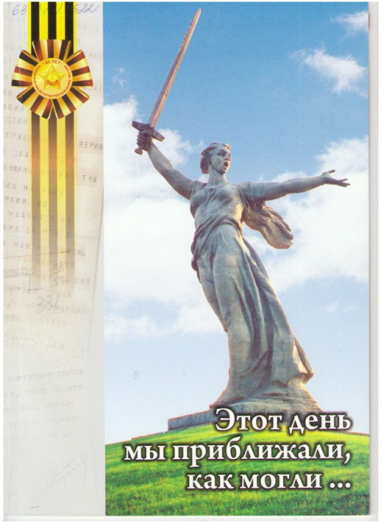
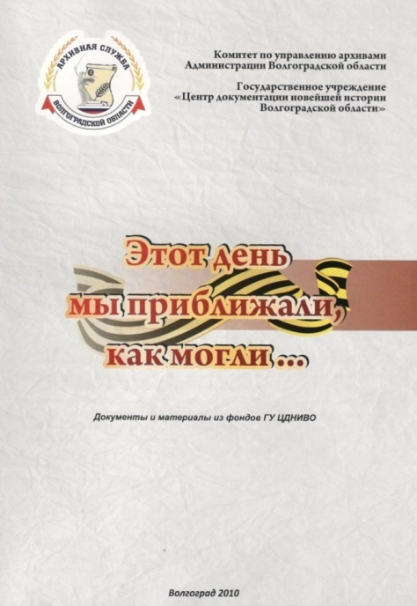
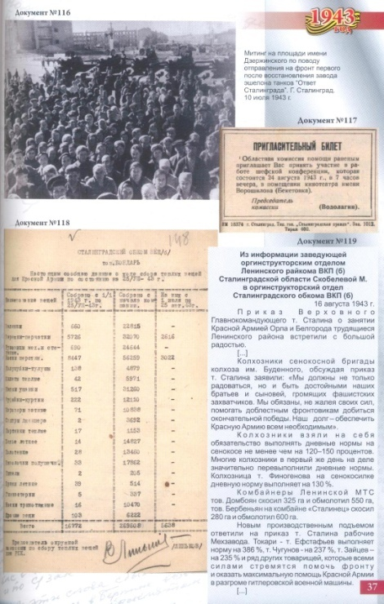
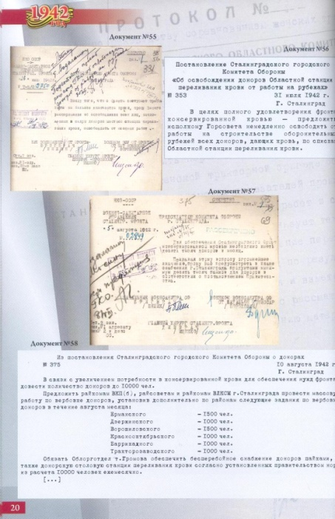
В 2010 году издан буклет документов и материалов из фондов ГКУВО «ЦДНИВО» о помощи тыла фронту во время Великой Отечественной войны – «Этот день мы приближали, как могли».
«Этот день мы приближали, как могли …»: сборник документов и материалов из фонда ГУ ЦДНИВО о помощи тыла фронту во время Великой Отечественной войны / ЦДНИ Волгоградской обл. – Волгоград: Изд-во «Югполиграфиздат»; «Т-Пресс», 2010. – 48 с.

Slide 9
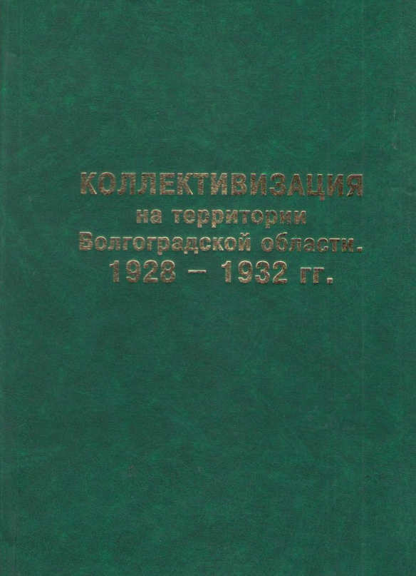
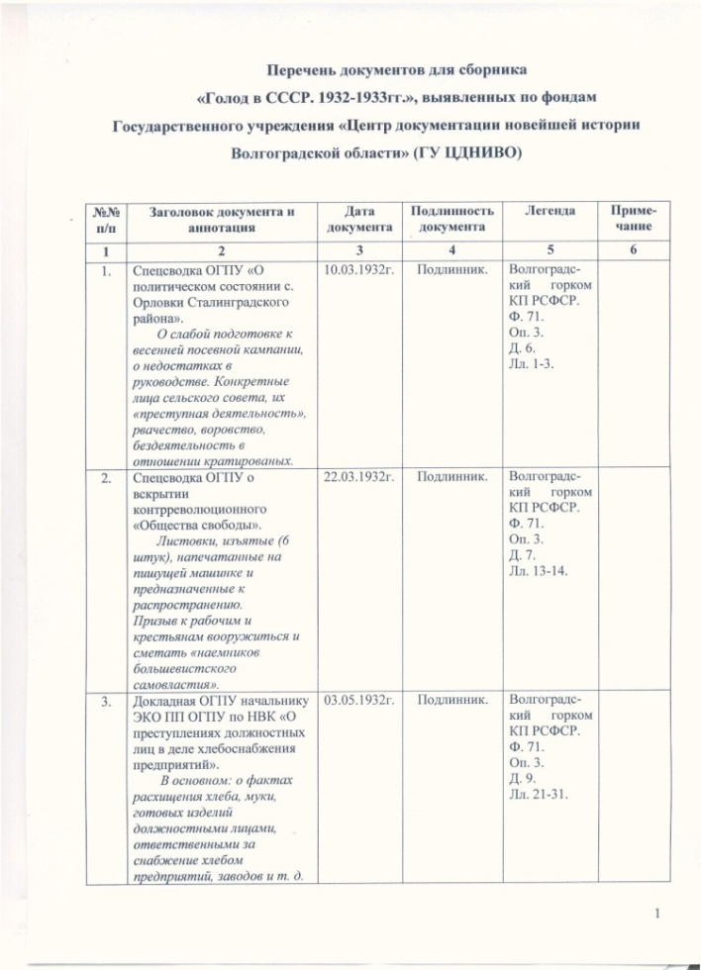
Для сборника «Голод в СССР. 1929 – 1934 гг.» выявлены документы по теме публикации, составлен библиографический список, тематический перечень документов о хлебозаготовительной компании 1932 года и голоде 1933 года, унифицированы заголовки, произведена авторская правка текста (всего – 333 документа).
Коллективизация на территории Волгоградской области. 1928–1932 гг.: документы / Комитет по упр. архивами Адм. Волгогр. области [и др.; рук. Проекта Л.И. Будченко; сост.: И.В. Котова (отв. сост.) и др.] – Волгоград: Изд-во «Крутон», 2011. – 968 с.
Для издания совместного с ГКУВО «ГАВО» сборника «Коллективизация на территории Волгоградской области (1928 – 1932 гг.)» выявлены документы по 42 фондам из 50 просмотренных. Сборник издан в 2011 году.

Slide 10
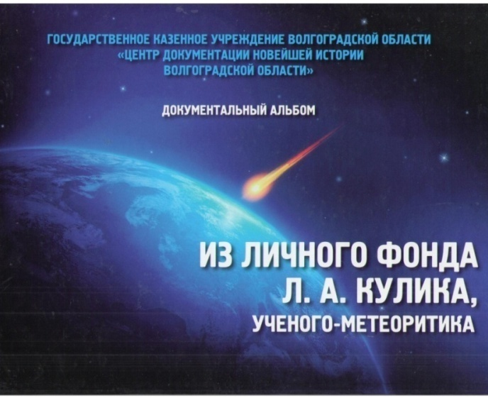
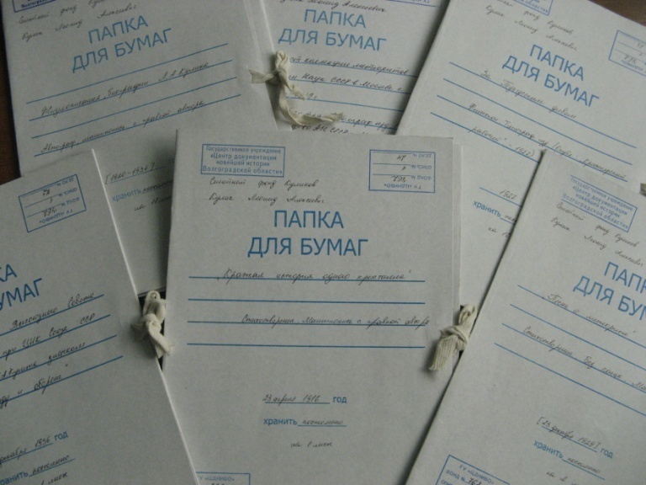
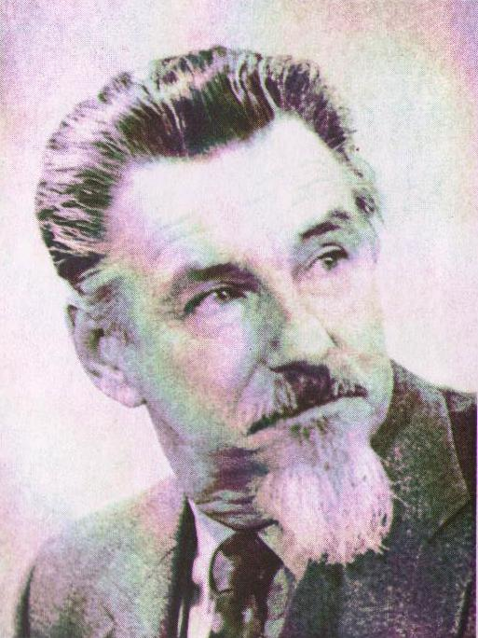
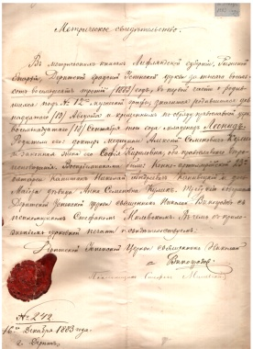
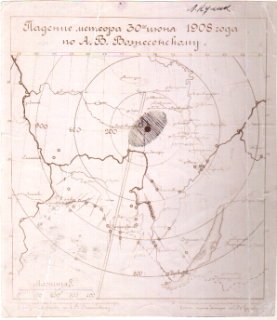
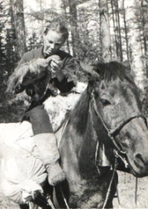
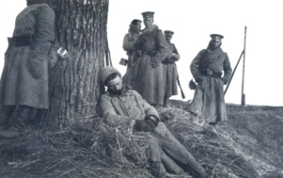
В 2012 году Центром документации новейшей истории Волгоградской области подготовлен и издан документальный альбом «Из личного фонда Л.А. Кулика, ученого-метеоритика».
Из личного фонда Л. А. Кулика, ученого-метеоритика: документальный альбом / Центр документации новейшей истории Волгогр. области; [гл. ред. Л. И. Будченко; сост.: Н.Г. Бесплеменнова, А.А. Давыдова, Н.А. Насонова]. – Волгоград: Изд-во «Волга-Паблишер», 2012. – 80 с.: ил.
В основу документального альбома легли документы архивного фонда «Семейный фонд Куликов», которые были переданы на хранение в 2005-2008 гг. внуком Л.А. Кулика Вячеславом Андреевичем Кулик-Павским.
«Семейный фонд Куликов»
Кулик-Павский В.А. (1932-2013 гг.)

Slide 11
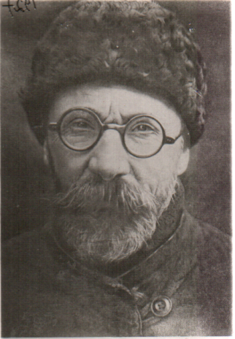
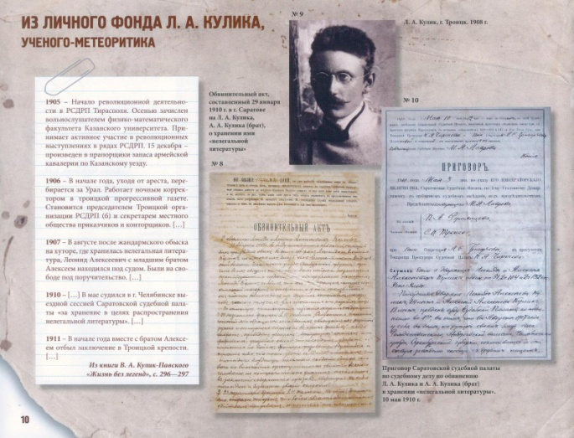
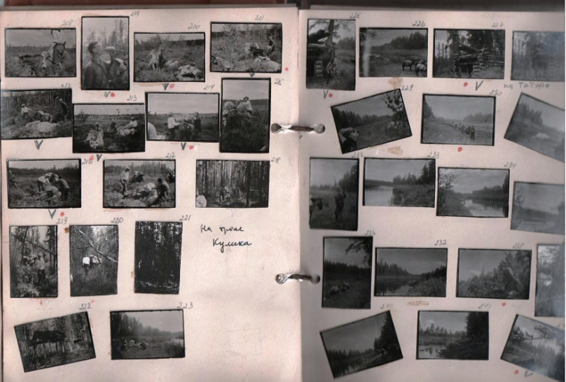
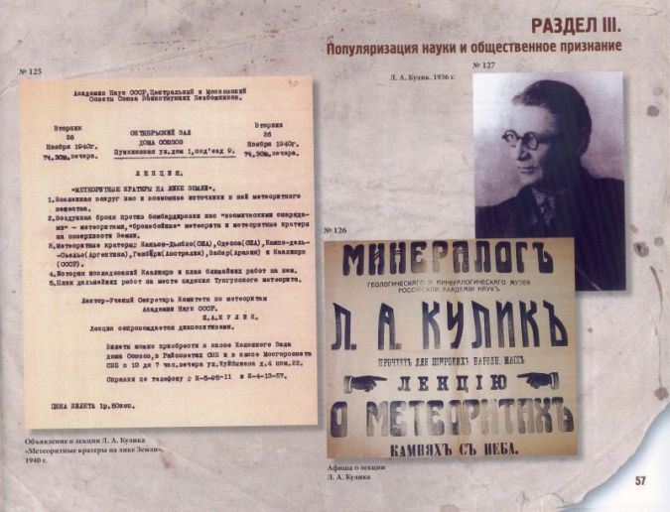
Леонид Алексеевич Кулик – бессменный ученый секретарь Комитета по метеоритам Академии наук СССР с 1921 года по 1941 год – считается первопроходцем в изучении Тунгусского метеорита. Именно ему наука обязана тем, что этот удивительный феномен не канул в Лету.
Уникальность этого издания для Волгоградской области заключается и в том, что впервые архивным учреждением подготовлены к печати и изданы документы из личного фонда.
Документальный альбом издан небольшим тиражом и сразу стал библиографической редкостью.
Кулик Л.А. (1883-1942 гг.)
Фотографии изготовлены Л.А. Куликом и Л.И. Кулик «контактным» способом
Из документального альбома «Из личного фонда Л.А. Кулика, ученого-метеоритика

Slide 12
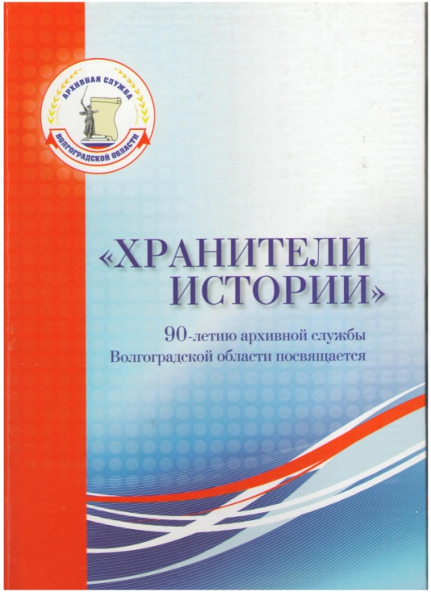
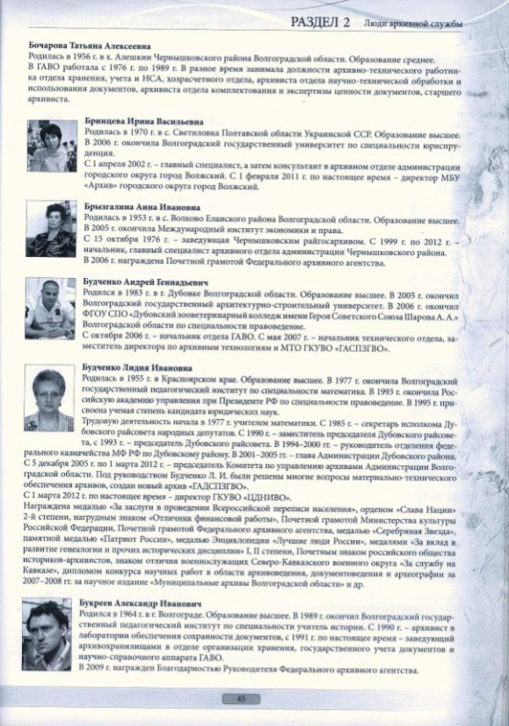
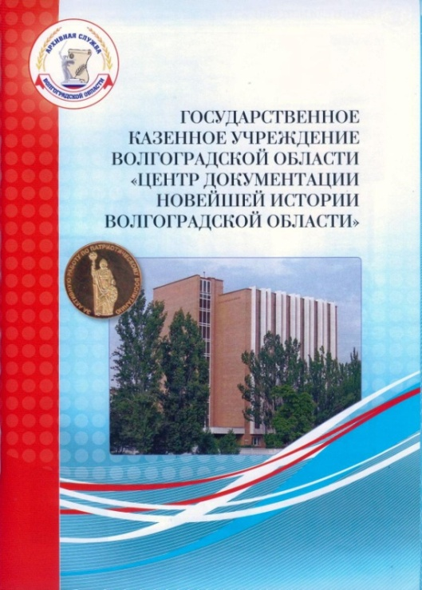
В 2013 году был издан сборник материалов «Хранители истории».
Эта книга, в которой отражены 90 лет истории существования архивной службы Волгоградской области, посвящена самому архивному делу и архивистам – людям, бережно хранящим историю и их повседневному труду.
«Хранители истории»: 90-летию архивной службы Волгоградской области посвящается / [редкол.: В.П. Гепфнер и др.; отв. сост. Н.А. Насонова]. – Волгоград: Изд-во «Волга-Паблишер», 2013. – 160 с.: ил.

Slide 13
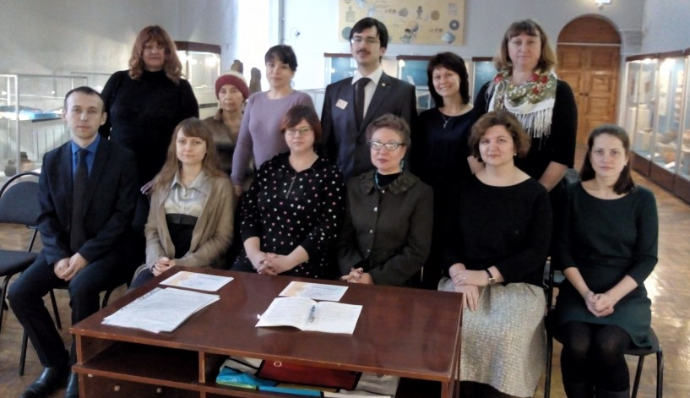
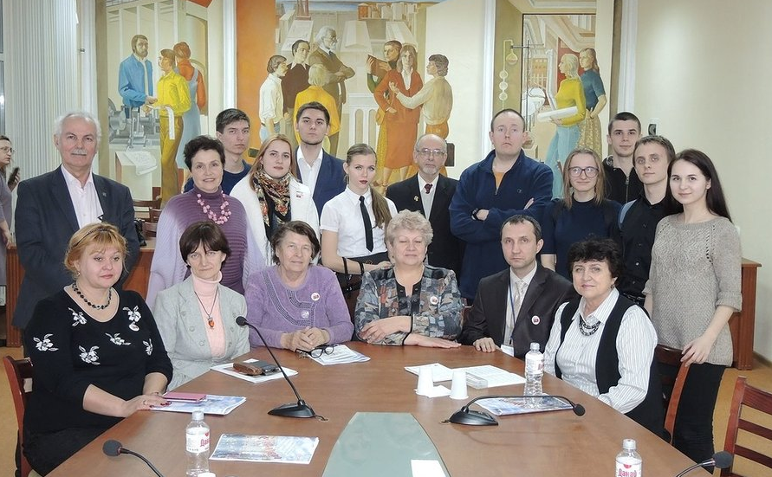
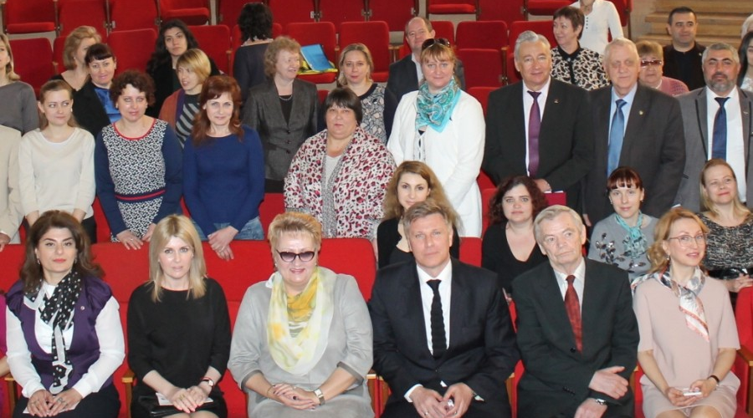
Традиционным является участие архивистов Центра документации в областных краеведческих чтениях, в работе международных, всероссийских, региональных научно-практических конференций.
ХХХ юбилейные Волгоградские областные с международным участием краеведческие чтения. 2019 г.
Заседание секции в рамках международной научно-практической конференции «Сталинград- символ героизма и сплоченности народов России и мира». 2018 г.
Конференция «Великая Отечественная война 1941-1945 гг. В памяти народа. Уроки Сталинграда». 2018 г.

Slide 14
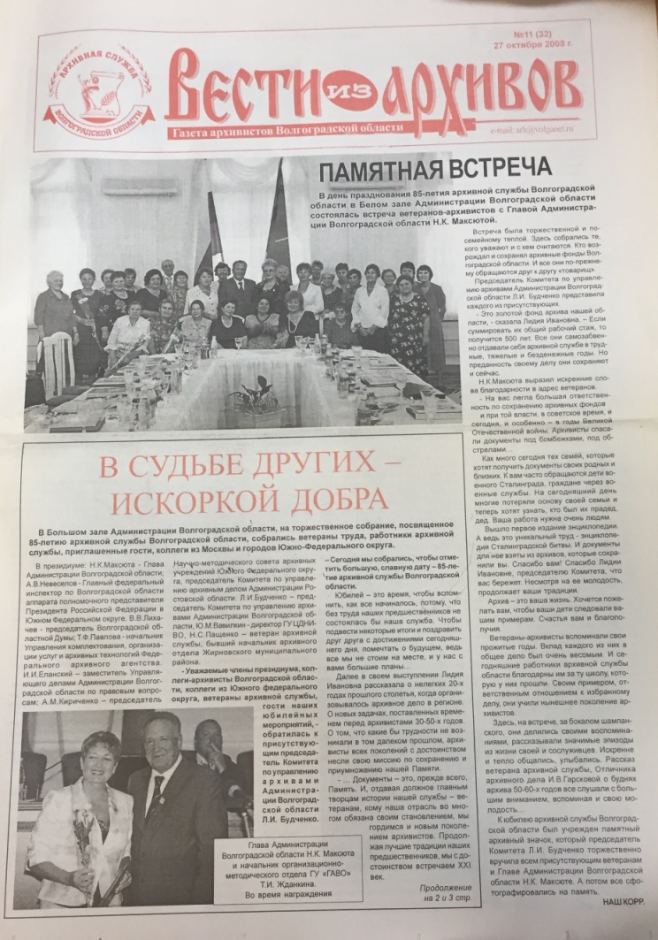
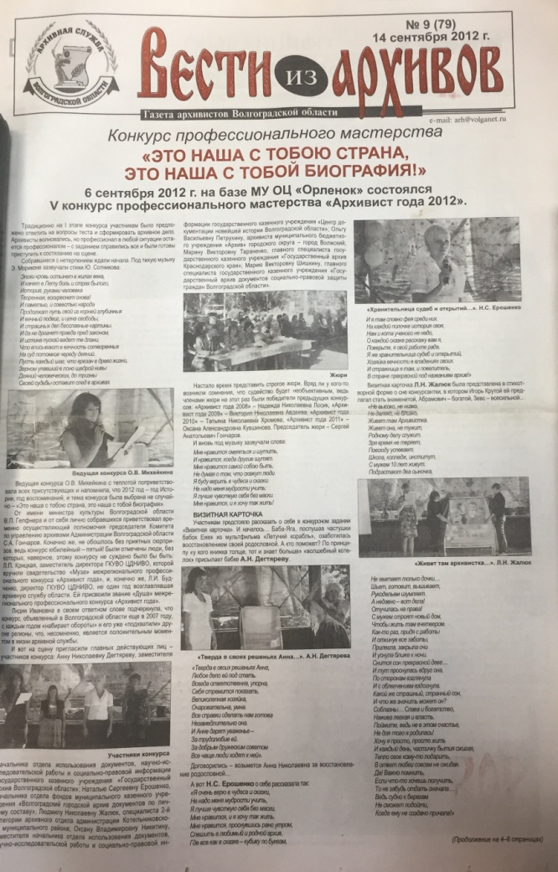
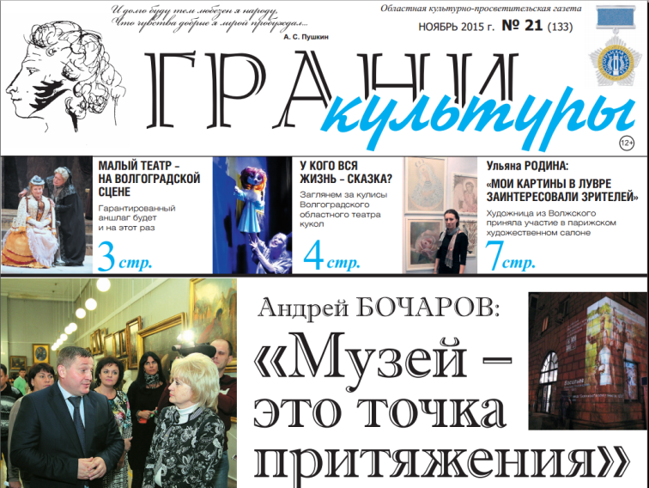
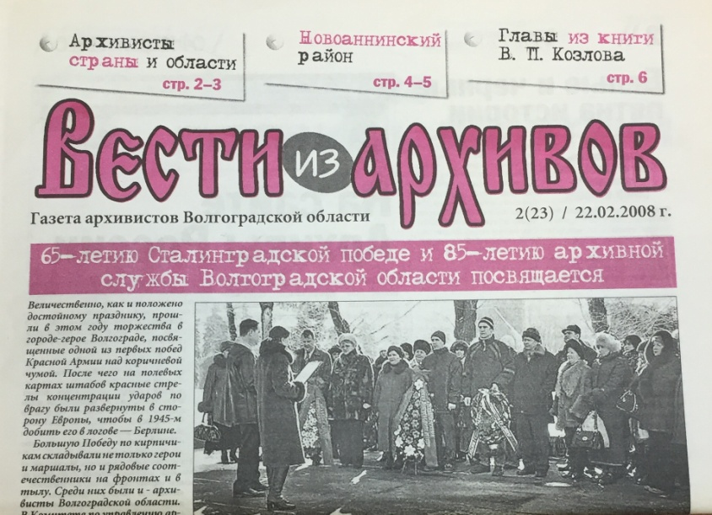
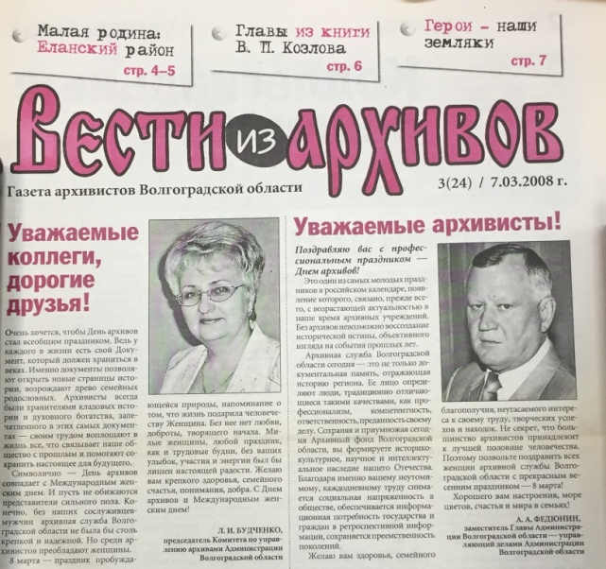
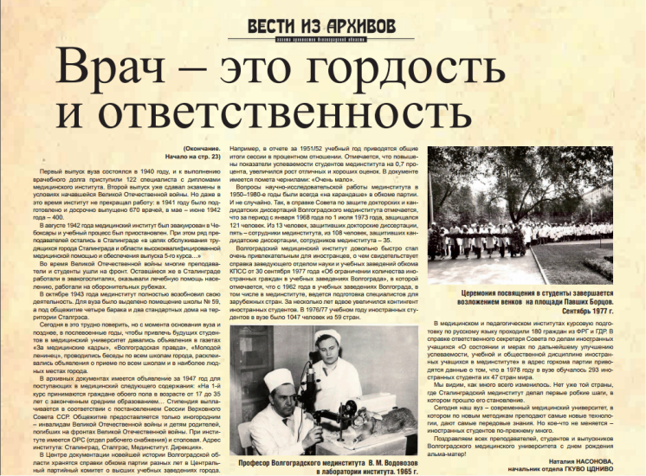
До 2011 года публикационной площадкой для сотрудников ГКУВО «ЦДНИВО» была газета архивистов Волгоградской области «Вести из архивов», учредителем которой выступил Комитет по управлению архивами Администрации Волгоградской области. Сегодня статьи архивистов Центра документации публикует в электронном формате областная культурно-просветительская газета «Грани культуры».

Slide 15
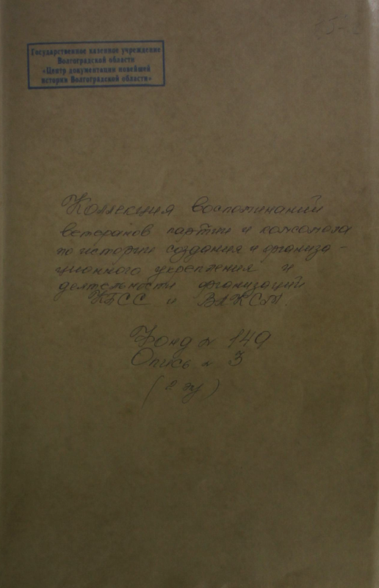
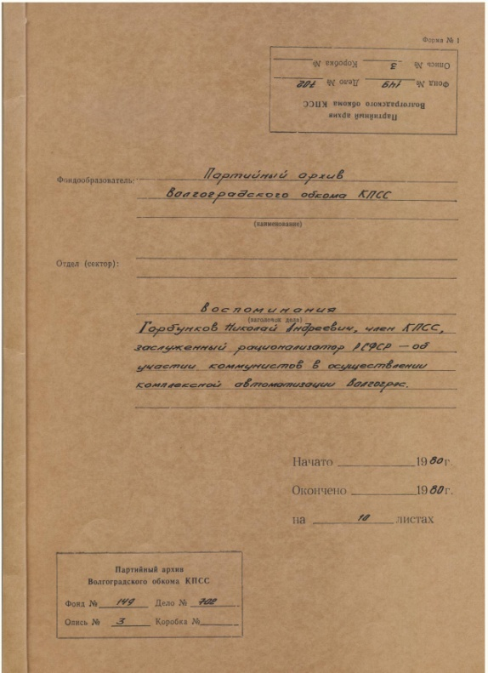
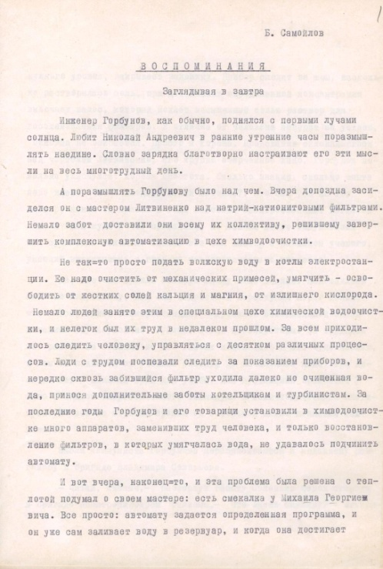
Публикации, посвященные периоду 1920-1940-х годов призваны главным образом выстроить как модели социальных, политических, экономических процессов того времени, так и историю повседневности. В этой связи по-новому можно взглянуть на документы фонда «Коллекция воспоминаний ветеранов партии и комсомола» фактически представляющие собой свидетельства очевидцев определенной исторической эпохи.
Фонд № 149 «Коллекция воспоминаний ветеранов партии и комсомола»

Slide 16
Публикационная деятельность, посвященная периоду Великой Отечественной войны и Сталинградской битвы, кроме традиционной героико-патриотической составляющей – немаловажной для воспитания лучших гражданских качеств, открывает совершенно новые горизонты восприятия событий и мотивов действий, как рядовых граждан, так и государственно-партийных работников.

Slide 17
Для организации научно-исследовательской деятельности и более глубокого исследования мало изученных страниц истории Сталинградской битвы в ГКУВО «Центр документации новейшей истории Волгоградской области» по решению губернатора Волгоградской области А.И. Бочарова в феврале 2015 года был образован научно-исследовательский отдел, который Постановлением Губернатора от 12.10.2015 № 913 был включен в состав общественного объединения – Центра по изучению Сталинградской битвы.
Загорулько М.М. –
Почетный гражданин
города-героя Волгограда,
Заслуженный деятель науки РФ, профессор, доктор экономических наук, заместитель председателя
Волгоградского областного отделения Общероссийской общественной организации «Российское общество
историков-архивистов»
В отдел НИР входят 6 сотрудников, из них трое имеют ученые степени – 1 доктор наук и 2 кандидата наук.

Slide 18
Одной из важнейших задач отдела является участие в подготовке и публикации энциклопедических справочников, сборников документов, статей и материалов научных мероприятий, подготовка фундаментальных научных исследований.
Основная тематика научных исследований отдела НИР – история региона в период Великой Отечественной войны и история Сталинградской битвы 1942-1943 гг.

Slide 19
В юбилейные даты 2018 г. 100-летия образования государственных органов власти, общественных организаций архив-соисполнитель по подготовке и изданию сборников – «Вековой путь: шаги развития», «Наша история: финансовым органам Волгоградской области 100 лет», «Управление федерального казначейства по Волгоградской области – 25 лет на службе России», «Эта наша с тобой биография», «Волжский комсомол в лицах».

Slide 20
Сборник документов «Участие населения Сталинградской области в строительстве инженерно-технических сооружений и оборонительных рубежей. 1941–1945 гг.».
Издание будет представлять собрание документов об участии населения Сталинградской области в строительстве инженерно-технических сооружений и оборонительных рубежей, адресуется широкому кругу читателей, краеведов, исследователей и служит делу увековечивания памяти трудового подвига жителей нашей области.

Slide 21
Сборник материалов «Люди. Годы. Судьбы».
Этот проект посвящен руководителям партийных и советских органов власти городов и районов Волгоградской области.
Документы ГКУВО «цдниво» к сборнику материалов «Люди. Годы. Судьбы»

Slide 22
Спасибо за внимание!

